Slide 2
Twee in Een
Kick-off online masterclass van de Open Universiteit
Afsluiting samenhangend NRO project “ondersteunen van zelfregulatie”

Slide 3
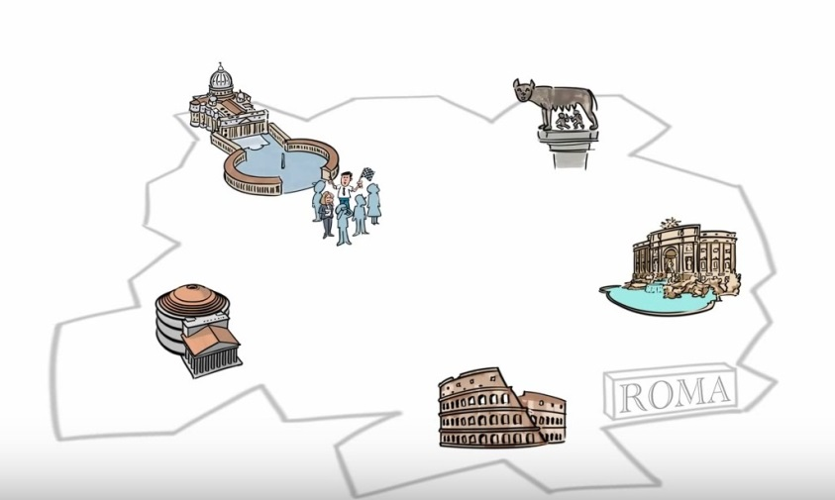
Zelfregulatie en Leren
Items
Snap ik deze zin? Lees ik hem opnieuw?
Topics of taken
Ben ik klaar met deze taak? Hoe lang ga ik nog door met oefenen?
Over topics of taken heen
Haal ik mijn doelen? Welke taak ga ik nu doen?

Slide 4
Programma
Twee keynote presentaties
Introductie op het samenhangende NRO project en drie projectpresentaties
Posterpresentaties
Paneldiscussie
En ruimte voor vragen, discussie, netwerken….

